Slide 1
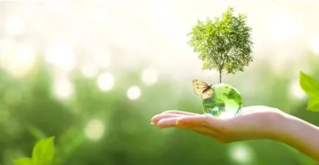
Заняття 46.
Тема заняття:
,,Організми і середовищe”

Slide 2

План
1. Екологічні чинники.
2. Середовище існування
(наземно-повітряне, водне, грунтове, живі організми як середовище існування).
3. Пристосування організмів до чинників середовища.

Slide 3
Про що дізнаємося на сьогоднішньому занятті?
— Основні екологічні чинники, їхню класифікацію та вплив на життя організмів;
— Як різні організми реагують на фактори зовнішнього середовища;
— Хто зміг пристосуватися до різних екологічних факторів (чинників середовища) найефективніше;
— Які організми є дуже чутливими до змін навколишнього середовища.

Slide 4
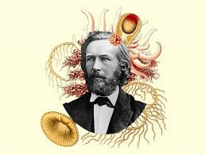
1. Екологічні чинники.
Почнемо з основ.
Екологія — це наука про взаємозв’язки біологічних організмів між собою і середовищем існування. Уперше цей термін був запропонований у 1866 році німецьким біологом Ернстом Геккелем.
Одним з предметів вивчення екології є вплив екологічних факторів на життя організмів.
Екологічні фактори (чинники) — це умови середовища існування, які впливають на життєдіяльність організмів.

Slide 5

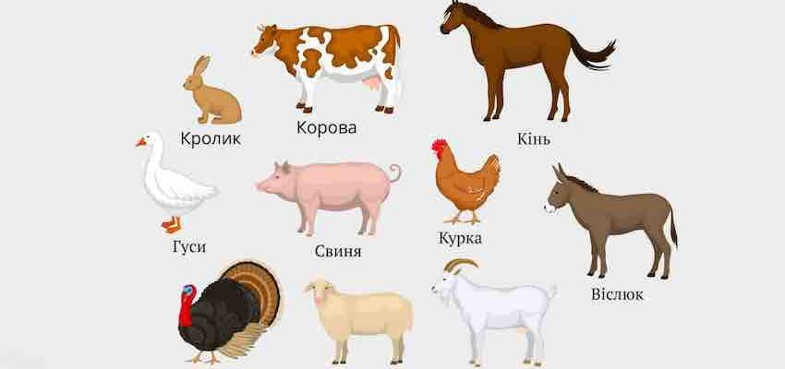
Чим відрізняються свійські тварини від диких? Визначте за якими ознаками формується людиною порода

Slide 6


Організми постійно перебувають під впливом різноманітних екологічних чинників, які за своєю природою можуть бути абіотичними, біотичними й антропогенними.
1. Абіотичні чинники —
це фактори неживої природи, що прямо чи опосередковано діють на організм:
Світло, температура,
Вологість,
Хімічний склад середовища,
Рельєф
2. Біотичні чинники —
фактори живої природи, що впливають на організм:
Мікроорганізми,
Тварини,
Рослини,
Гриби

Slide 7
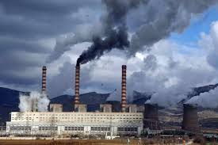
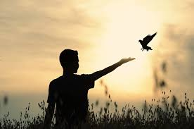
3. Антропогенні чинники — фактори, пов'язані з діяльністю людини:
Прокладання доріг,
Обробка землі,
Промисловість,
Транспорт

Slide 8
Дії екологічних факторів можуть бути:
1. Періодичними (залежно від часу доби, пори року, положення Місяця відносно Землі).
2. Неперіодичними (виверження вулканів, землетруси, урагани тощо).
3. Спрямованими (відбуваються протягом значних проміжків часу – зміни клімату Землі).

Slide 9
2. Середовище існування
Середовище існування — це природні процеси й тіла, з якими організми різних видів під час свого життя перебувають у прямих або непрямих взаємовідносинах.
Середовище існування є частиною природи, що
безпосередньо оточує організми й утворене
певними компонентами.

Slide 10
За особливостями умов існування й визначальними властивостями ресурсів розрізняють чотири типи середовища:
1. Наземно-повітряне,
2. Водне,
3. Грунтове,
4. Живі організми (гостальне середовище).

Slide 11
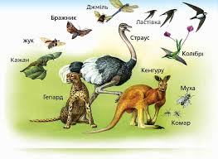
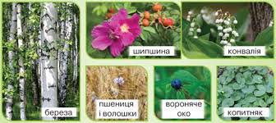
Наземно-повітряне середовище
Наземно-повітряне середовище —найрізноманітніше за
своїми умовами існування середовище, основним джерелом якого є повітря.
Для наземно-повітряного середовища характерна достатнья кількість світла та повітря; зволоженість і температура повітря не сталі, періодично виникає нестача води (температура змінюється упродовж доби і протягом року).
Характерна велика різноманітність умов проживання (тропічні ліси і ліси помірного клімату, луки і степи, пустелі, тундри і багато іншого), тому для тварин цього середовища життя характерне велике різноманіття, вони можуть сильно відрізнятися між собою.
Тварини в наземно-повітряному середовищі для орієнтації у просторі використовують органи зору, слуху, нюху, спілкуються за допомогою звуків, крім того для них властиві різні способи переміщення (вони бігають за допомогою кінцівок, стрибають, повзають, літають).
Осінній листопад, переліт птахів в теплі краї, тяга до сонця,
посилене випаровування води листками рослин, голки, довгі
корені, зміна хутра у звірів на більш густе та тепле – все це
приклади пристосування живих істот до зміни тепла і
вологи у наземно-повітряному середовищі.

Slide 12
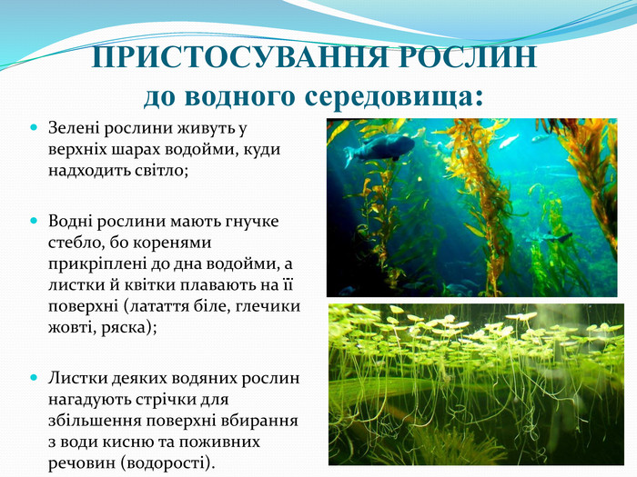
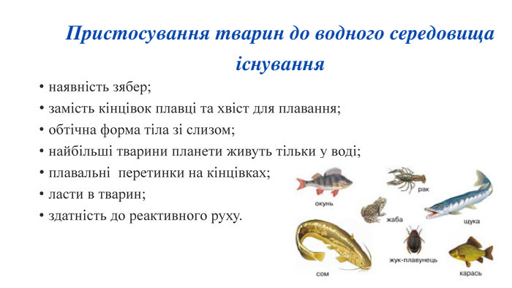
Водне середовище
Водне середовище існування — це абіотичне середовище існування, основним ресурсом якого є вода.

Slide 13
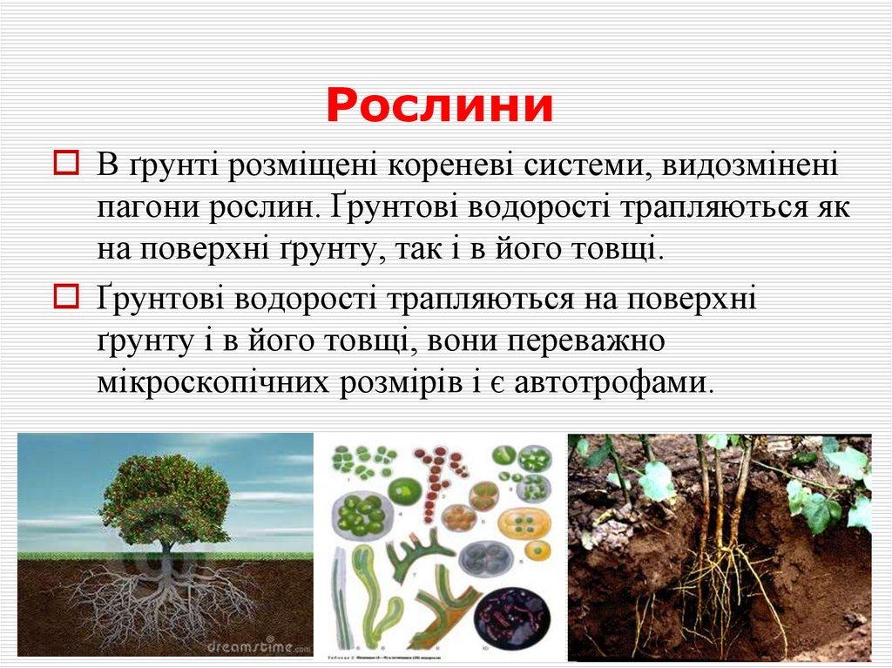
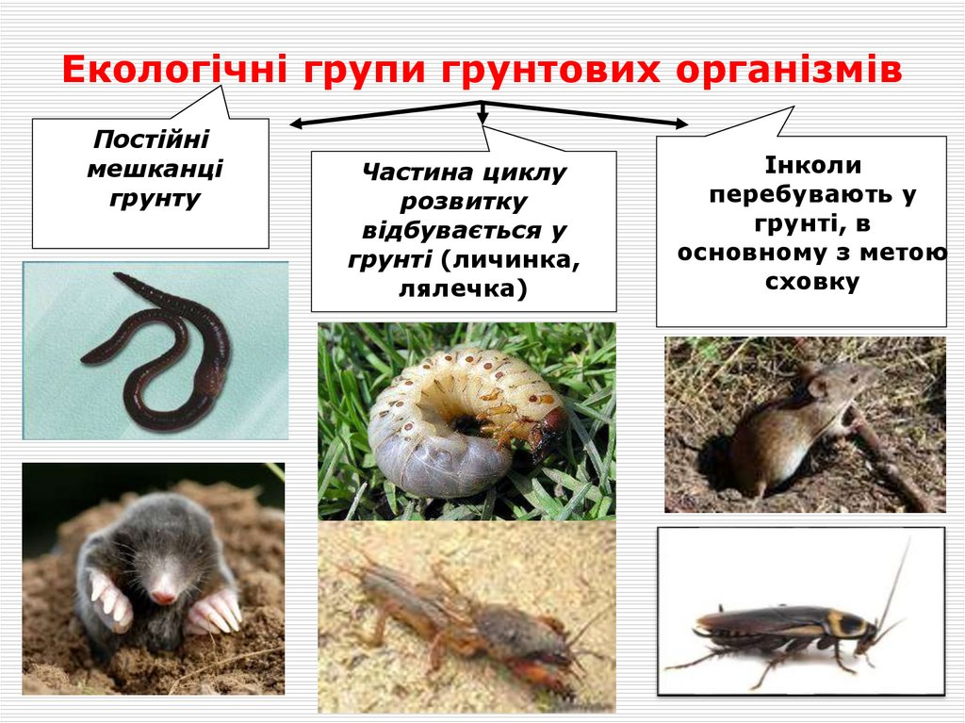
Грунтове середовище
Ґрунтове середовище існування — це абіотично-біотичне середовище, умови існування якого визначаються верхнім родючим шаром суходолу.

Slide 14
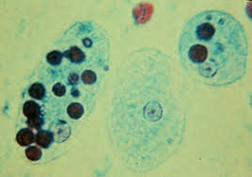
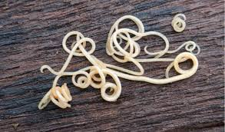
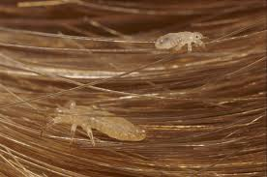
Живі організми (гостальне середовище).
Гостальне середовище існування — це біотичне середовище існування, пов'язане з ресурсами іншого живого організму.
дизентерійна
амеба
аскариди
воші

Slide 15
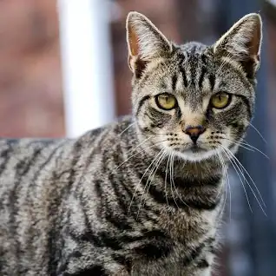

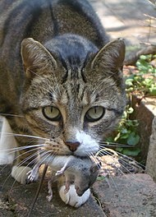


3.Пристосування організмів до чинників середовища
Завдання 1. Описати пристосування живої істоти на прикладі кота свійського.
Кіт свійський, невеликий ссавець ряду хижих (Carnivora) родини котових (Felidae).
Кіт перебуває в тісному співіснуванні з людиною понад 9500 років та є найпоширенішою хатньою твариною добре пристосованою для полювання на менших тварин.
Має струнке тіло, гострі зуби (довгі ікла), чудовий зір та нюх (добре бачить в темноті, очі крупніші щодо тіла, ніж у інших тварин, якби в людини були такі ж очі як у кішки (щодо тіла), то їх діаметр дорівнював би 5 см), має м‘які подушечки лап, кігті (на передніх лапах гостріші, ніж на задніх; у спокійному стані всі кішки, крім гепарда, ховають кігті), хвіст допомагає підтримувати рівновагу. Кішка може стрибати на висоту, яка вп'ятеро перевищує її зріст. Кішки можуть повертати свої вуха на 180 градусів, їх зовнішнім вухом управляє аж 32 м'язт (в людини 6). Оскільки в кішок немає ключиць, вони цілком можуть пролазити в отвори, в які пролазить їхня голова. Коти не добре розрізняють дрібні предмети поблизу, саме тому кішка не бачить ласого шматочка прямо під носом. Кішки можуть пітніти тільки через подушечки лап, на інших ділянках тіла в них немає потових залоз. Кішки не можуть рухати щелепами з боку в бік, тому їм не вдається прожувати занадто великі шматки їжі, які ми даємо нашим домашнім улюбленцям.
Цікаво, що кішки нявкають лише при спілкуванні з людьми, на своїх побратимів кішка може шипіти, фиркати чи муркотіти, а ось нявкати не буде ніколи.

Slide 16
Ще кілька цікавих фактів про кішку
Давньоєврейська легенда свідчить: у ковчезі Ноя розплодилися миші та пацюки, які знищували їжу. Ной почав молитися Богу, щоб той приструнив гризунів. Бог у відповідь на молитви змусив лева чхнути – і з пчиху лева з'явився кіт.
В італійському оригіналі казки про Попелюшку, добра фея - хрещена головної героїні, була кішкою.
У даний час найбільшою кішкою вважають амурського тигра, він може досягати 3,5 м у довжину й важити понад 300 кг.
,,Відбиток носа” в кожної кішки настільки ж унікальний, як відбитки пальців у людини.
Майже 2/3 доби кішки витрачають на сон. Так, кіт, який прожив 9 років, 6 із них проспав.
На загривку кішки є спеціальні рецептори, при вплив на які кішка розслабляється і підтискає лапки до тулуба, ці рецептори особливо активні в кошенят і мама-киця переносить їх з місця на місце, але більше нікому робити цього не варто, бо можуть бути травми та інші наслідки.
Більшість кішок є правшами, а більшість котів – лівшами.

Slide 17
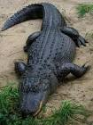
Крокодил плазун ряду крокодили родини крокодилові
Даремно дехто вважає, що крокодили недолугі. Ці тварини не тільки
розумні, а й хитрі та витривалі. Адже вони вижили протягом багатьох
мільйонів років, що говорить про їх пристосованість до існування – це
закони еволюції, які неможливо обійти. Крокодили - холоднокровні дикі
тварини (зустрічаються переважно в тропіках, іноді в більш холодному кліматі). Мають
велике приплюснуте тіло, витягнуту морду, міцний хвіст, з боків тулуба розташовані
короткі лапи, пальці з’єднані перетинками,очі, вуха та ніздрі розташовані на верхній
частині голови (може лежати під водою непомітно). Добре плавають, бачать під водою,
відчувають жертву чутливими рецепторами на щелепі навіть в каламутній воді; доволі
швидко пересуваються по землі, можуть стрибати. Шкіра дуже товста (рогові щитки),
вкрита лусками, має темно коричневий, пісочний або зелений колір (непомітний).
В крові є аналог природного антибіотика (запобігає інфікуванню при пошкодженні, або від
брудної води). Напівводні хребетні хижаки (зоофаги). Відкладають яйця, турбуються про
нащадків. Зуби дуже часто змінюються (нові ростуть в порожнинах попередніх зубів,
оновлюються всі зуби кожні 2 роки і цих змін може бути до сотні). Здійснюють напад з
засідки, намагаючись втопити жертву. Крокодиляча щелепа не призначена для жування,
тому вони розривають здобич на шматки й ковтають. За один раз крокодил вагою 500 кг
може з'їсти до 100 кг їжі, багато крокодилів канібали. Часто крокодил ковтає каміння, що
допомагають їм перетравлювати їжу в шлунку й полегшують процес пірнання.
В умовах відсутності їжі і води можуть впадати в сплячку на термін до 2років. При
перегріві на сонці охолоджують організм відкриванням пащі; більшість видів не здатні
вижити коли температура води опускається нижче + 20 ºС. Можуть плакати – через сольові
та слізні залози виходить надлишок солі та повітря. Живуть до 80 – 100 років.

Slide 18

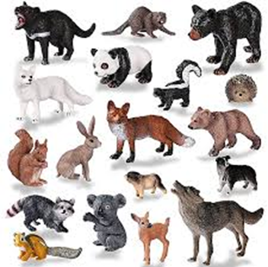
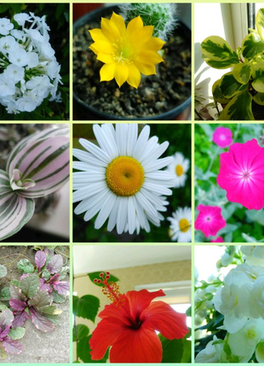
Завдання 2
Описати пристосування живої істоти на прикладі:
Хруща майського,
Рослини та тварини
на ваш вибір

Slide 19
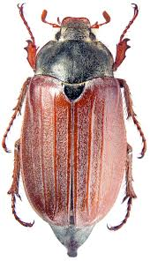
Хрущ травневий
Родина пластинчастовусі – Scarabaeidae ряд твердокрилі (Coleoptera)
Зустрічається від лінії Харків – Зміїв – Новомосковськ – Запоріжжя – Одеса.
Дорослі комахи живляться листям деревних і чагарникових рослин. Личинки
підгризають корені дерев і чагарників, а також пошкоджують польові й овочеві
культури. Жуки 21-31 мм завдовжки, тіло видовжено-овальне, чорного або
червоно-бурого кольору; надкрила видовжено-овальні, з п’ятьма вузькими ребрами; передньоспинка бура. Зимують личинки й жуки в ґрунті. Літ жуків починається в останній декаді квітня і триває більше місяця. Початок льоту збігається з початком розпускання листя на деревах. Масовий вихід жуків відмічається за температури ґрунту (на глибині 10 см) +9…+14°С. Літають у сутінках і вночі, рідше вдень. Пошкоджують бруньки, листя дерев і кущів, жуки можуть живитися зав’язями плодових культур – яблуні, сливи, абрикоса. Після спарювання самки зариваються в ґрунт на глибину 10-15 см і відкладають по 20-30 яєць у два-три заходи. Плодючість – 60-70 яєць. Після останнього заходу відкладання яєць жуки гинуть, не виходячи з ґрунту. Через 25-30 діб відроджуються личинки, які до осені живляться дрібними корінчиками та перегноєм. У вересні личинки заглиблюються в ґрунт на 1 м і глибше. Їх загибель починається за температури -0,7…–1°С. Це пов’язано з невисокою холодостійкістю личинок. Розвиток личинок триває 4 роки. Після кожної перезимівлі личинки піднімаються у верхні горизонти ґрунту, переходять у наступний вік і продовжують живлення. Після третьої перезимівлі у червні – липні линяють востаннє і заляльковуються в земляній колисочці на глибині 20-50 см (розвиваються 30-40 діб), новоутворені жуки залишаються в землі до весни. Личинки завдають істотних пошкоджень кореням деревних порід та інших (сіянці та саджанці у розсадниках і молодих посадках). Чисельність хрущів різко знижується в холодні й малосніжні зими через вимерзання личинок.

Slide 20
Питання для перевірки засвоєного матеріалу
1. Дайте визначення середовищу існування.
2. Назвіть основні складники середовища існування.
3. Назвіть функції організмів у середовищі мешкання.
4. Наведіть приклади змін середовища під дією організмів.
5. У чому полягає суть принципу єдності організмів та їх середовища існування?
6. Як середовище існування впливає на організм?
7. Якими є закономірності взаємодії між організмами та середовищем існування?
7. Доведіть на конкретному прикладі єдність організмів і середовища існування.

Slide 21
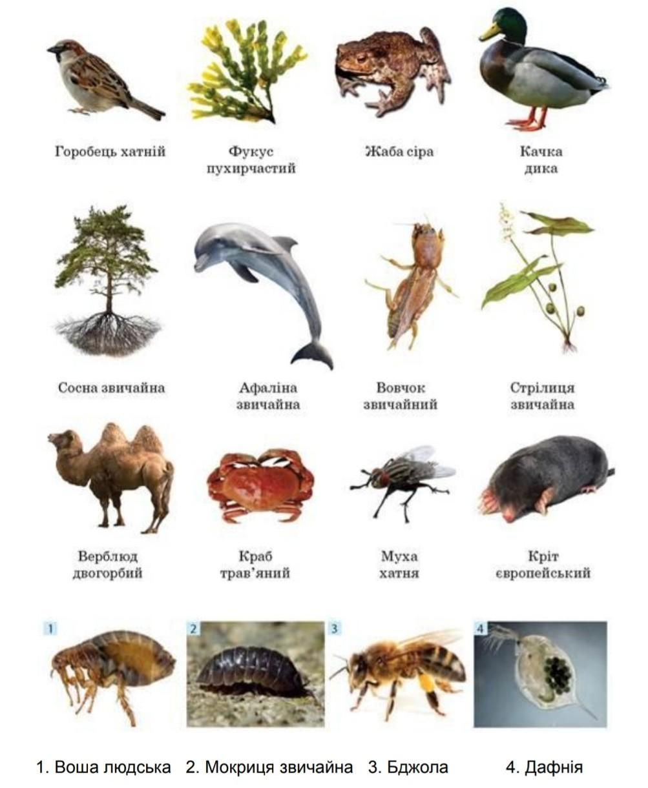
Допоможіть визначити середовище існування запропонованих організмів

Slide 22
Відповіді:
Горобець - наземно-повітряне
Фукус пухирчастий - водне середовище
Жаба сіра - водне середовище, наземне середовище
Качка дика - водне середовище, наземне середовище
Сосна звичайна - ґрунтове середовище
Афаліна звичайна - водне середовище
Вовчок звичайний - ґрунтове
Стрілиця звичайна - ґрунтове середовище
Верблюд двогорбий - наземно середовище
Краб трав’яний - водне середовище
Муха хатня - наземно-повітряне середовище
Кріт європейський - ґрунтове середовище, наземне середовище.
Воша людська - гостальне середовище
Мокриця звичайна - ґрунтове середовище, наземне.
Бджола - наземно-повітряне середовище
Дафнія - водне середовище

Slide 23
Домашнє завдання: описати породу свійських тварин на вибір (визначити за якими ознаками сформована людиною порода)

